Slide 1






Trường Đại học Công nghệ Thông tin – Đại học Quốc gia Tp. Hồ Chí Minh
Khoa Mạng máy tính và truyền thông
BÁO CÁO ĐỒ ÁN CUỐI KỲ
MÔN: Tấn công mạng
Nguyễn Việt Hoàng – Nguyễn Tài Hiếu – Ngô Hồng Phúc - Trần Hữu Hiếu
Chủ đề:
TRIỂN KHAI KỊCH BẢN TẤN CÔNG MẠNG
DOANH NGHIỆP THÔNG QUA MAIL PHISHING
GVHD: ThS. Nguyễn Công Danh
University of Information Technology (UIT), VNU-HCM
1

Slide 2
Nội dung báo cáo
Phần I: Giới thiệu đồ án
Phần II: Cơ sở lý thuyết
Phần III: Phương pháp thực hiện
Phần IV: Triển khai
Phần V: Phương pháp ngăn chặn
University of Information Technology (UIT), VNU-HCM
2

Slide 3
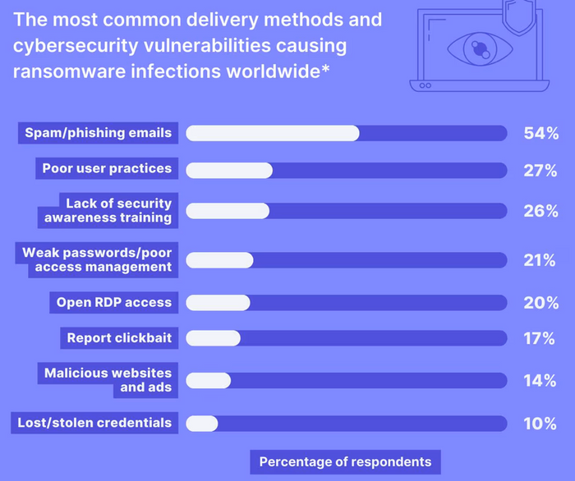
Phần I. Giới thiệu đồ án
1. Đặt vấn đề
Các tổ chức, doanh nghiệp đang ngày càng đối mặt với nhiều nguy cơ an ninh mạng trong bối cảnh chuyển đổi số.
Trong số đó, các cuộc tấn công sử dụng kỹ thuật Social Engineering, đặc biệt là phishing email, ngày càng trở nên phổ biến và tinh vi hơn.
Thống kê về phương thức phân phối mã độc (Delivery method)
(https://www.statista.com/statistics/700965/leading-cause-of-ransomware-infection/)
University of Information Technology (UIT), VNU-HCM
3

Slide 4
Phần I. Giới thiệu đồ án
2. Mục tiêu đồ án
Mô phỏng kịch bản tấn công mạng doanh nghiệp thông qua email phishing.
Phân tích quá trình khai thác lỗ hổng từ lúc gửi email đến lúc chiếm quyền kiểm soát hệ thống.
Đánh giá tác động của cuộc tấn công đến hệ thống doanh nghiệp (Initial Access, Privilege Escalation, Lateral Movement, Exfiltration).
Đề xuất các biện pháp phòng chống và phát hiện tấn công phishing email hiệu quả.
University of Information Technology (UIT), VNU-HCM
4

Slide 5
Nội dung báo cáo
Phần I: Giới thiệu đồ án
Phần II: Cơ sở lý thuyết
Phần III: Phương pháp thực hiện
Phần IV: Triển khai
Phần V: Phương pháp ngăn chặn
University of Information Technology (UIT), VNU-HCM
5

Slide 6
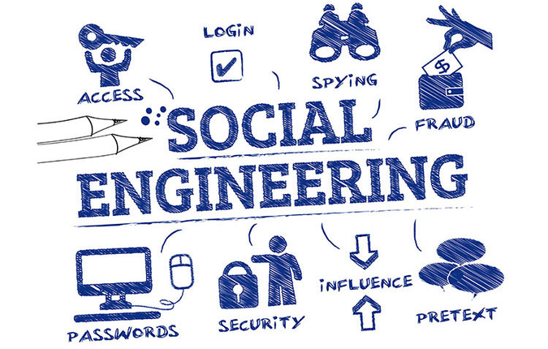
Phần II: Cơ sở lý thuyết
1. Social Engineering
Social engineering là kỹ thuật tấn công mạng dựa trên việc thao túng tâm lý con người để lừa họ tiết lộ thông tin nhạy cảm hoặc thực hiện hành động nguy hiểm
Thay vì khai thác lỗ hổng kỹ thuật, social engineering nhắm vào yếu tố con người – thường là khâu yếu nhất trong chuỗi bảo mật.
Cơ bản về Social Engineering: cơ chế, bảo vệ, ảnh hưởng
(https://quantrimang.com/cong-nghe/social-engineering-la-gi-lam-sao-de-phong-tranh-social-engineering-154125)
University of Information Technology (UIT), VNU-HCM
6

Slide 7
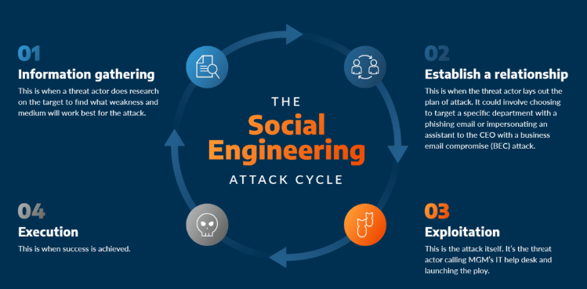
Phần II: Cơ sở lý thuyết
Tổng quát chung về kỹ thuật Social Engineering
(https://cybersecuritynews.com/social-engineering-awareness-how-cisos-and-soc-heads-can-protect-the-organization/)
University of Information Technology (UIT), VNU-HCM
7

Slide 8
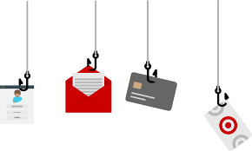

Phần II: Cơ sở lý thuyết
2. Phishing Email
Phishing Email là một dạng cụ thể của Social Engineering.
Hacker gửi email giả mạo để lừa người dùng tin rằng họ đang nhận được thư từ một tổ chức uy tín.
Email thường chứa:
Đường link dẫn đến website giả mạo
Tập tin đính kèm chứa mã độc
Nội dung khẩn cấp, đe dọa hoặc đánh vào lòng tin để buộc nạn nhân thực hiện hành vi bất lợi
Mục tiêu của Phishing Email
(https://security.target.com/popular-fraud-tactics/)
University of Information Technology (UIT), VNU-HCM
8

Slide 9
Phần II: Cơ sở lý thuyết
3. Post-Exploitation
Post-Exploitation là giai đoạn diễn ra sau khi kẻ tấn công đã thiết lập được một phiên giao tiếp (session) với hệ thống nạn nhân thường thông qua một shell được mở thành công từ máy bị xâm nhập.
Persistence.
Privilege Escalation.
Credential Access / Collection.
Lateral Movement.
Data Exfiltration.
University of Information Technology (UIT), VNU-HCM
9

Slide 10
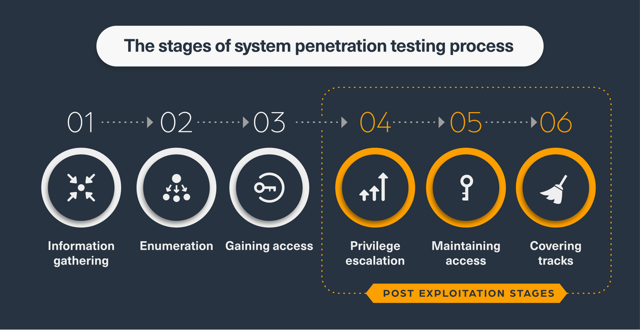
Phần II: Cơ sở lý thuyết
Cơ bản về giai đoạn Post-Exploitation
https://webz.io/dwp/the-rising-threat-of-post-exploitation-frameworks-on-the-dark-web/
University of Information Technology (UIT), VNU-HCM
10

Slide 11
Nội dung báo cáo
Phần I: Giới thiệu đồ án
Phần II: Cơ sở lý thuyết
Phần III: Phương pháp thực hiện
Phần IV: Triển khai
Phần V: Phương pháp ngăn chặn
University of Information Technology (UIT), VNU-HCM
11

Slide 12
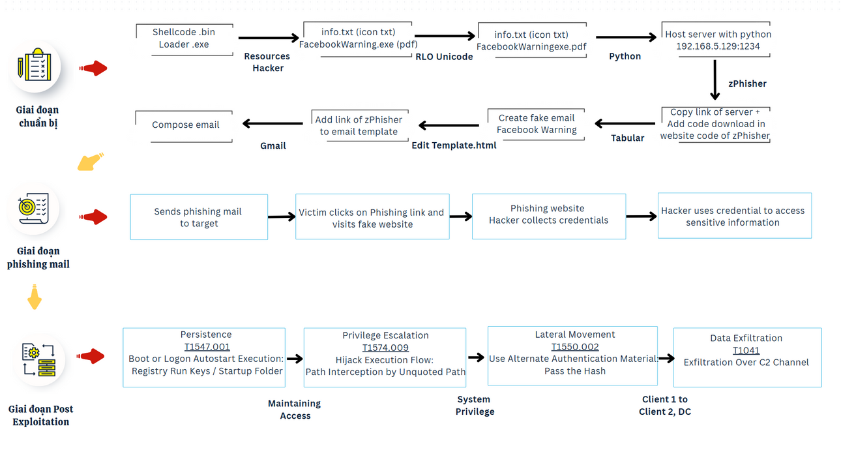
Phần III: Phương pháp thực hiện
1. Kịch bản triển khai
Giai đoạn chuẩn bị:
Sử dụng Havoc tạo payload tấn công dạng shellcode.
Viết script thực thi shellcode trên máy nạn nhân.
Tạo email giả mạo trên ứng dụng Tabular.
Tạo website Facebook giả mạo.
Giai đoạn phishing email:
Gửi email giả mạo đánh lừa nạn nhân.
Chờ đợi nạn nhân chạy file thực thi mã độc.
Giai đoạn khai thác:
Privilege Escalation
Lateral Movement
Exfiltration
Persistence
Sơ đồ triển khai (tự vẽ)
University of Information Technology (UIT), VNU-HCM
12

Slide 13
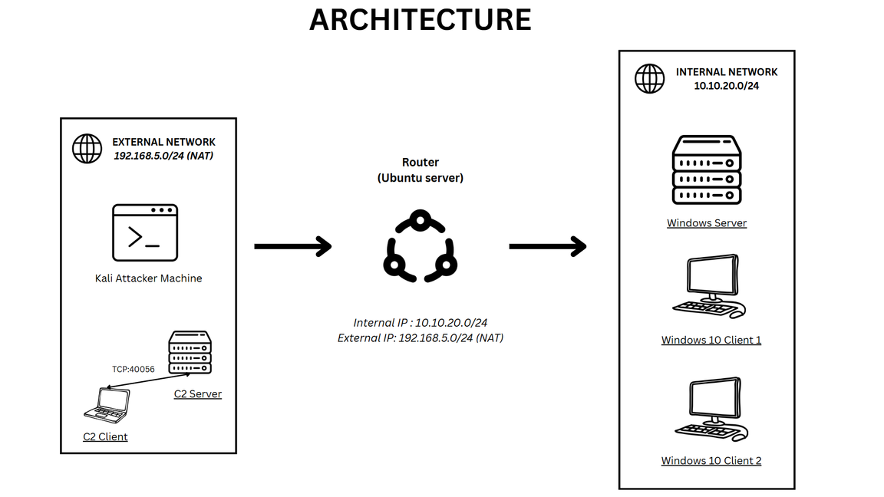
Phần III: Phương pháp thực hiện
2. Mô hình mạng
Mô hình mạng doanh nghiệp
University of Information Technology (UIT), VNU-HCM
13

Slide 14
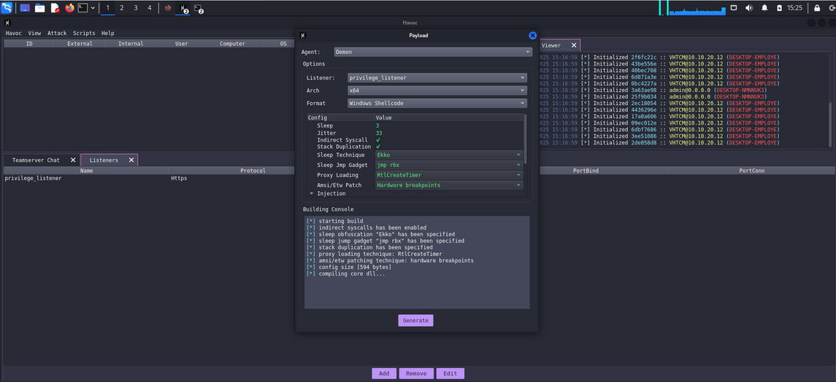
Phần III: Phương pháp thực hiện
3. Kịch bản tấn công
Giai đoạn chuẩn bị
Sử dụng Havoc tạo payload tấn công dạng shellcode.
Viết script thực thi shellcode trên máy nạn nhân.
Tạo payload tấn công dạng shellcode
University of Information Technology (UIT), VNU-HCM
14

Slide 15
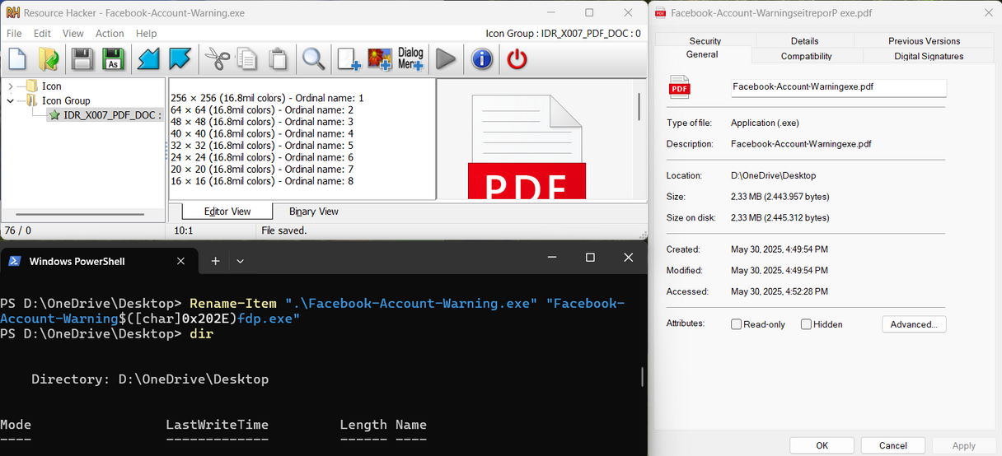
Phần III: Phương pháp thực hiện
3. Kịch bản tấn công
Giai đoạn chuẩn bị: Sử dụng công cụ Resource Hacker để đổi icon của file thực thi mã độc.
Resource Hacker đổi icon file thực thi mã độc và dùng RLO Unicode.
University of Information Technology (UIT), VNU-HCM
15

Slide 16
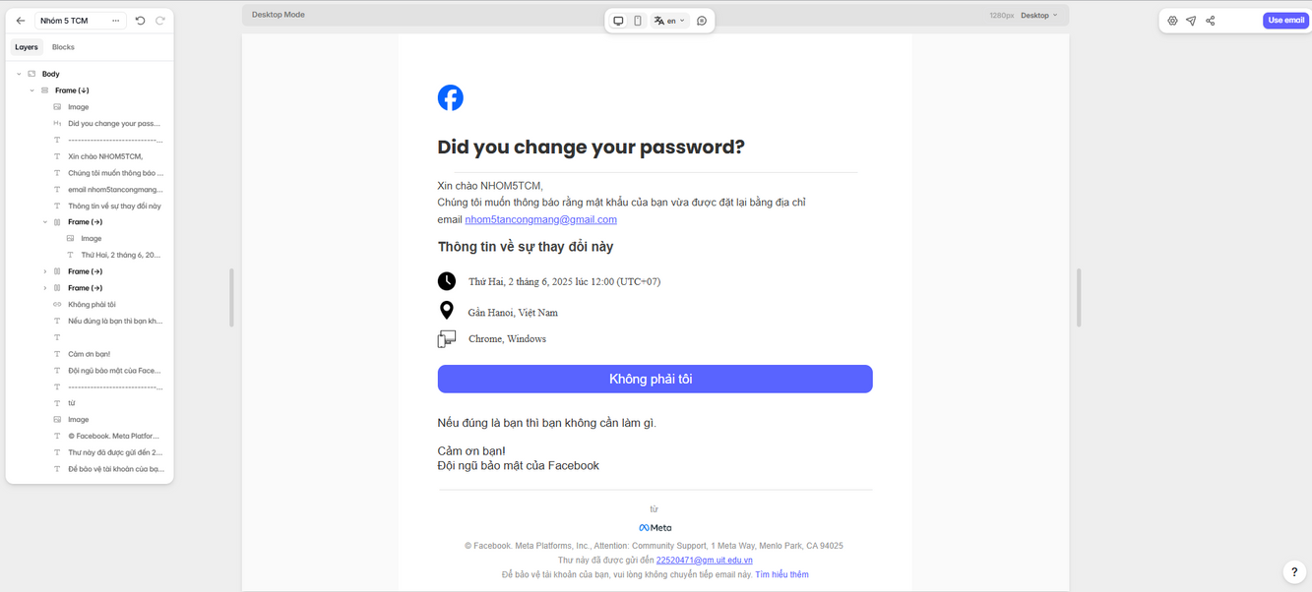
Phần III: Phương pháp thực hiện
3. Kịch bản tấn công
Giai đoạn chuẩn bị: Tạo email giả mạo trên ứng dụng Tabular
Tabular tạo email giả mạo
University of Information Technology (UIT), VNU-HCM
16

Slide 17
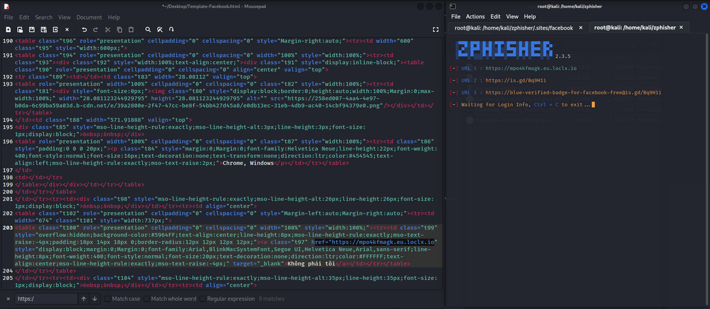
Phần III: Phương pháp thực hiện
3. Kịch bản tấn công
Giai đoạn chuẩn bị: Dùng phần mềm zphiser để host web Facebook giả mạo và thêm chức năng download file khi nạn nhân bấm login.
Sửa đường dẫn đến Trang web giả mạo
University of Information Technology (UIT), VNU-HCM
17

Slide 18
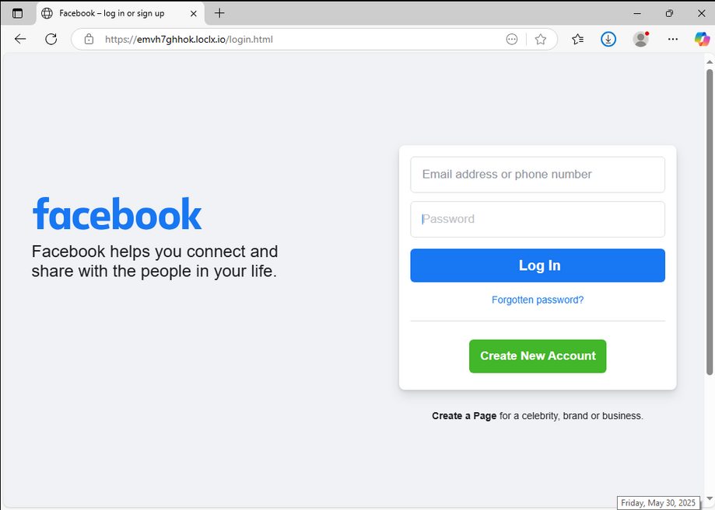
Phần III: Phương pháp thực hiện
3. Kịch bản tấn công
Website giả mạo
University of Information Technology (UIT), VNU-HCM
18

Slide 19
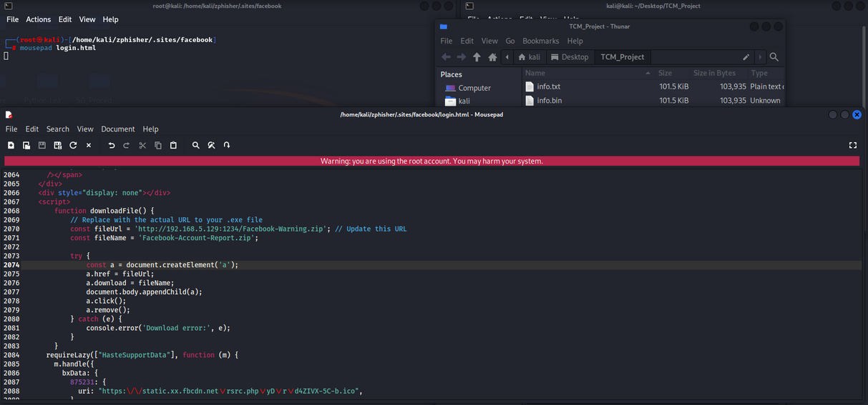
Phần III: Phương pháp thực hiện
3. Kịch bản tấn công
Giai đoạn chuẩn bị: Sửa link hướng dẫn trong template email dẫn đến website giả mạo.
Sửa đường link download mã độc
University of Information Technology (UIT), VNU-HCM
19

Slide 20
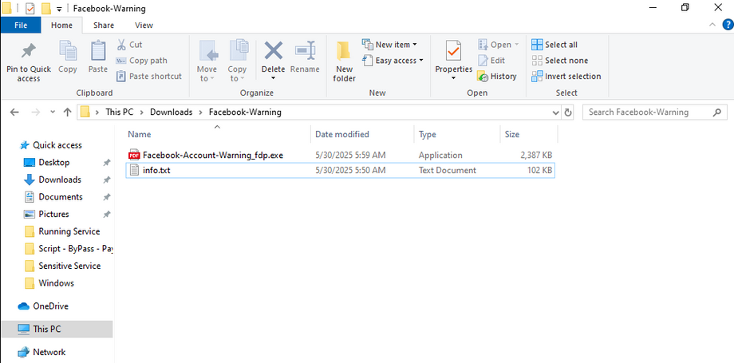
Phần III: Phương pháp thực hiện
3. Kịch bản tấn công
Giai đoạn phishing email:
Gửi email template cho nạn nhân.
Chờ đợi nạn nhân click vào login sẽ download file mã độc về.
File mã độc sau khi nạn nhân bị lừa tải về
University of Information Technology (UIT), VNU-HCM
20

Slide 21
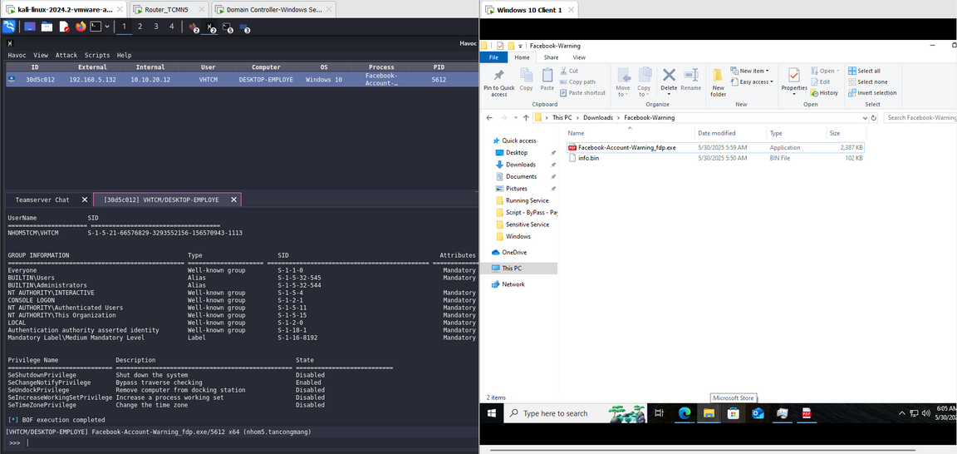
Phần III: Phương pháp thực hiện
3. Kịch bản tấn công
Giai đoạn khai thác:
Kết nối thành công về C2 server.
Chuyển công cụ khai thác mimikatz sang máy nạn nhân.
Sau khi mã độc được chạy kết nối thành công về C2 server
University of Information Technology (UIT), VNU-HCM
21

Slide 22
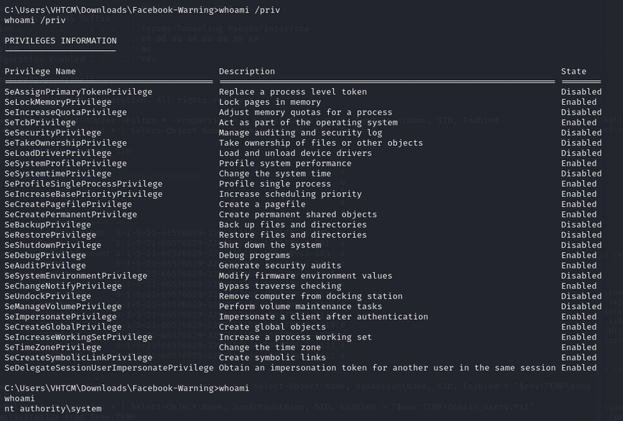
Phần III: Phương pháp thực hiện
3. Kịch bản tấn công
Giai đoạn khai thác: Privilege Escalation
Khai thác nâng quyền trên máy đã bị dính mã độc
University of Information Technology (UIT), VNU-HCM
22

Slide 23
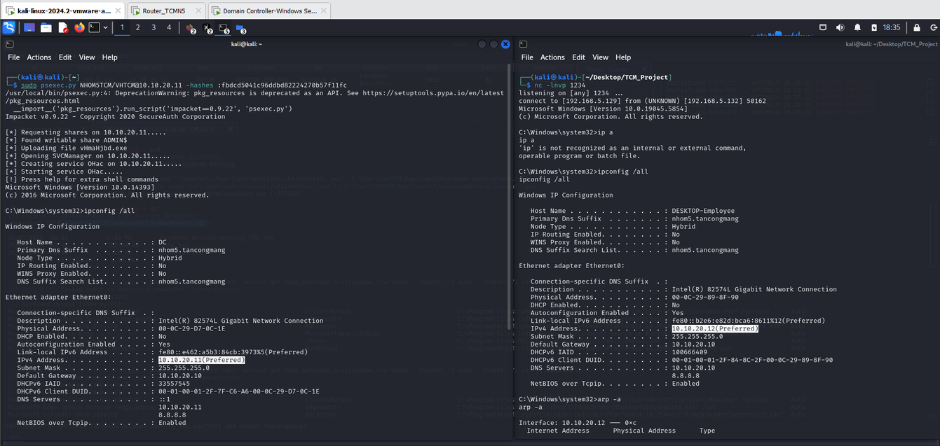
Phần III: Phương pháp thực hiện
3. Kịch bản tấn công
Giai đoạn khai thác: Lateral Movement
Thực hiện lateral movement sang máy Domain controlller
University of Information Technology (UIT), VNU-HCM
23

Slide 24
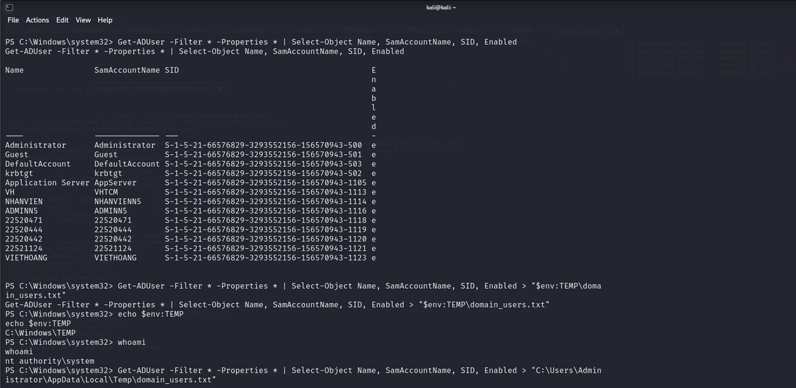
Phần III: Phương pháp thực hiện
3. Kịch bản tấn công
Giai đoạn khai thác: Exfiltration
Lấy được danh sách user
University of Information Technology (UIT), VNU-HCM
24

Slide 25
Nội dung báo cáo
Phần I: Giới thiệu đồ án
Phần II: Cơ sở lý thuyết
Phần III: Phương pháp thực hiện
Phần IV: Triển khai
Phần V: Phương pháp ngăn chặn
University of Information Technology (UIT), VNU-HCM
25

Slide 26
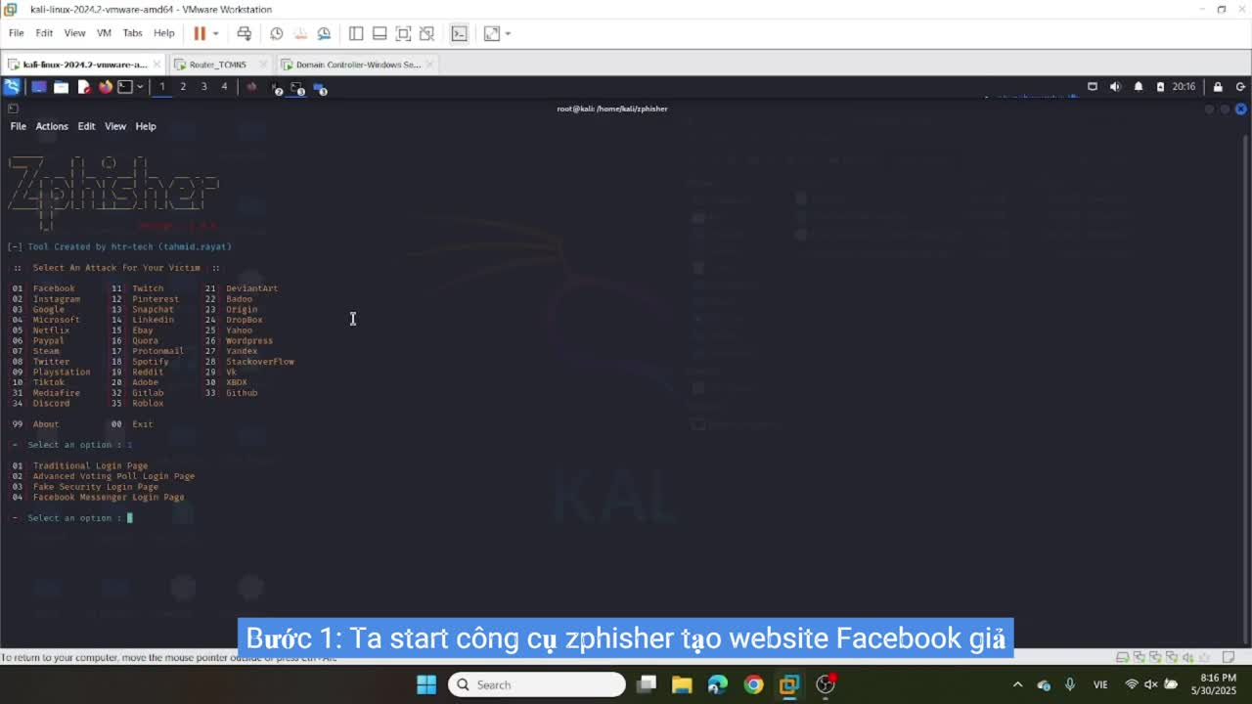
Phần IV: Triển khai
University of Information Technology (UIT), VNU-HCM
26

Slide 27
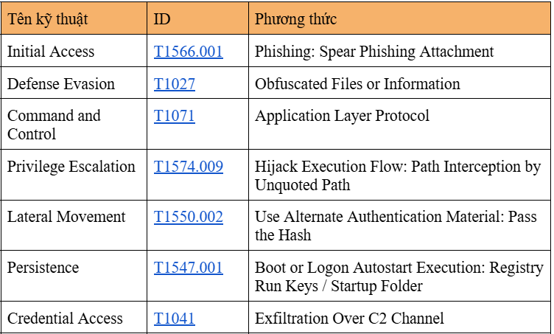
Trường ĐH Công nghệ Thông tin
Đại Học Quốc Gia TP. HCM
Bảng MITRE ATT&CK
27

Slide 28
Nội dung báo cáo
Phần I: Giới thiệu đồ án
Phần II: Cơ sở lý thuyết
Phần III: Phương pháp thực hiện
Phần IV: Triển khai
Phần V: Phương pháp ngăn chặn
University of Information Technology (UIT), VNU-HCM
28

Slide 29
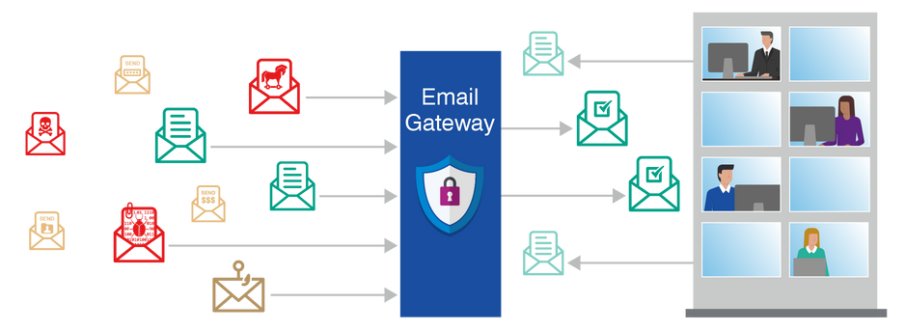
Phần V: Phương pháp ngăn chặn
Chống Spear Phishing:
Bật bộ lọc email, đào tạo nhân viên nhận biết email lừa đảo
Triển khai giải pháp Email Security Gateway (SEG) để chặn file nén khả nghi.
Dùng sandbox phân tích hành vi file đính kèm.
Triển khai SEG để bảo vệ an toàn tránh khỏi mail phishing
https://topserver.vn/email-security-gateway/
University of Information Technology (UIT), VNU-HCM
29

Slide 30
Phần V: Phương pháp ngăn chặn
Ngăn thực thi mã độc
Giám sát hành vi bằng EDR
Bật Constrained Language Mode hoặc giới hạn quyền dùng PowerShell.
Chặn C2:
Dùng firewall, proxy filtering, TLS inspection, DNS filtering để phát hiện và chặn kết nối đáng ngờ.
Sử dụng SSL/TLS inspection để phân tích lưu lượng mã hoá từ máy trạm.
University of Information Technology (UIT), VNU-HCM
30

Slide 31
Phần V: Phương pháp ngăn chặn
Ngăn chặn Privilege Escalation
Sử dụng công cụ như WinPEAS,sc qc hoặc PowerShell để rà soát dịch vụ có đường dẫn không được trích dẫn đúng.
Ngăn chặn Lateral Movement
Giám sát event Windows (Event ID ) để phát hiện bất thường trong hoạt động Kerberos.
Sử dụng LSASS protection hoặc Credential Guard để ngăn tấn công Pass the Hash.
University of Information Technology (UIT), VNU-HCM
31

Slide 32
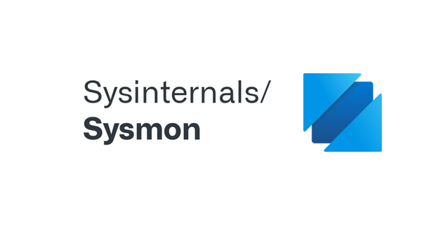
Phần V: Phương pháp ngăn chặn
Ngăn chặn Persistence
Giám sát key Run/RunOnce với các công cụ như: Sysmon, EDR/AV (Windows Defender ATP, CrowdStrike…)
Hạn chế quyền ghi vào registry: chỉ cho phép admin thay đổi các key Run ở HKLM.
https://yusufonsecurity.com/2024/04/06/166-the-sysinternal-utilities/
University of Information Technology (UIT), VNU-HCM
32

Slide 33
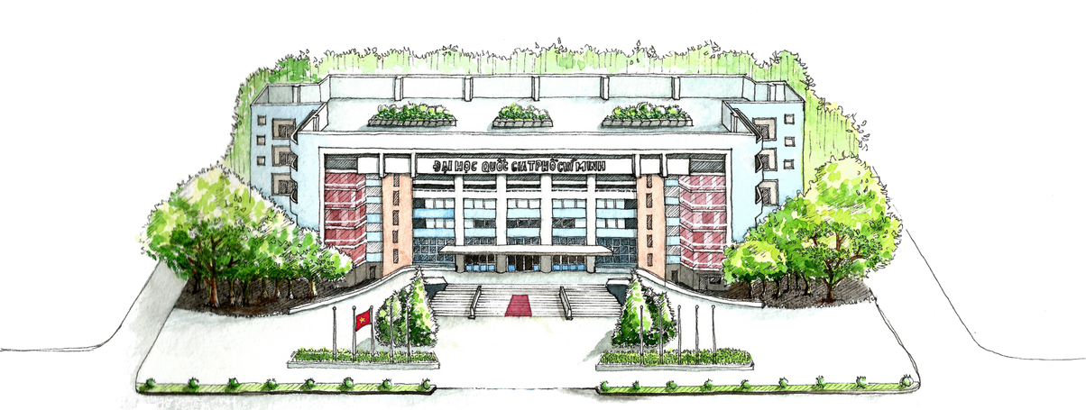
Trường ĐH Công nghệ Thông tin
Đại Học Quốc Gia TP. HCM
Xin cảm ơn thầy và các bạn đã lắng nghe
33

